Slide 1
Деление

Slide 2
И как же мне узнать то?
Что случилось?

Slide 3
Мы с родителями собрали $27$ литров берёзового сока.
Мама сказала к вечеру подготовить трёхлитровые банки, чтобы закатать сок.
Здорово!
Берёзовый сок очень полезный!
Так, а что ты там не мог узнать?

Slide 4
Ну давай подумаем вместе!
Не могу понять сколько мне нужно подготовить банок.

Slide 5
Тебе нужно подготовить трёхлитровые банки, то есть банки в которые поместятся $3$ литра сока.
Правильно?
Да!

Slide 6
Всего вы собрали $27$ литров берёзового сока.
Всё верно!

Slide 7
Хорошо!
Значит, надо найти такое число, которое при умножении на $3$ даст $27$.
Так это же легко!
Если $9$ умножить на $3$, то получится $27$.

Slide 8
И что каждый раз так делают?
Если в жизни встретятся подобные задачки, нужно будет искать число, которое при умножении с известным числом даёт нужное число?
Значит, тебе нужно подготовить $9$ банок!

Slide 9
Не знаю!
А давай спросим у Электроши.

Slide 10
Прежде чем я вам расскажу, как решать подобные задачки, давайте немного разомнёмся и выполним устные задания.

Slide 11
Устный счёт
Вычислите наиболее удобным способом.
$$2$$
$$∙$$
$$4$$
$$9$$
$$7$$
$$∙$$
$$5$$
$$=$$
$$4$$
$$7$$
$$∙$$
$$6$$
$$3$$
$$2$$
$$+$$
$$6$$
$$3$$
$$2$$
$$∙$$
$$5$$
$$3$$
$$=$$
$$3$$
$$7$$
$$∙$$
$$9$$
$$−$$
$$9$$
$$∙$$
$$3$$
$$6$$
$$=$$
$$0$$
$$7$$
$$3$$
$$2$$
$$9$$
Сверимся?
$$4$$
$$9$$
$$6$$
$$0$$
$$0$$

Slide 12
$$x$$
$$∙3$$
$$=27$$
$$9∙3=27$$
По одному из множителей и заданному произведению вы нашли второй множитель.
В таких случаях говорят о делении.
Вы всё правильно посчитали и верно заметили.

Slide 13
Запомните!
Действие, с помощью которого по произведению и одному из множителей находят другой множитель, называют делением.
Действие деления определяют с помощью действия умножения.
$$27 :3=$$
$$9$$
$$9∙3=27$$

Slide 14
Запомните!
Для натуральных чисел $a$, $b$ и $c$ равенство $a :b=c$ верно, если верно равенство $b∙c=a$.
Делитель
Делимое
В равенстве $a :b=c$ число $a$ называют делимым,
число $b$ – делителем,
число $c$ и саму запись $a :b$ – частным.
$$a :b=c$$
Частное $a :b$ показывает во сколько раз число $a$ больше числа $b$ или во сколько раз число $b$ меньше числа $a$.
Частное

Slide 15
$$7$$
$$:0=$$
Электроша, а я слышал, что на ноль делить нельзя.
Это правда?
Давайте порассуждаем.
Что значит разделить $7$ на $0$?

Slide 16
$$7$$
$$:0=$$
$$∅$$
Но ведь мы знаем, что если любое число умножить на $0$, то всегда получится $0$.
$$a∙0=0$$
$$a$$
$$∙0=7$$
Верно!
Никакое натуральное число невозможно разделить на $0$.
Вычислить частное $7$ и $0$ нельзя.
Это значит, найти такое число $a$, которое при умножении на $0$ даёт $7$.

Slide 17
Запомните!
На нуль делить нельзя!
$$a :0=$$

Slide 18
$$0 :b=$$
Это значит, найти такое число $a$, которое при умножении на $b$ даст $0$?
$$a∙b=0$$
Давайте опять порассуждаем.
Что значит разделить $0$ на число $b$?
Электроша, а $0$ можно разделить на какое-нибудь число?

Slide 19
$$0 :b=$$
Так это всем понятно, что можно.
Сюда подойдёт число $0$.
$$a∙b=0$$
$$0∙b=0$$
Хорошо!
Тогда скажите можно ли найти такое число $a$?

Slide 20
Запомните!
При делении нуля на натуральное число частное равно нулю.
$$0 :a=0$$
Деление числа на единицу результатом имеет само число.
$$a :1=a$$
Деление числа на само себя имеет результатом число один.
$$a :a=1$$
Последнее равенство выполняется при всех натуральных числах, кроме $a=0$, так как на $0$ делить нельзя.

Slide 21
$$:$$
Делитель
$$=$$
Делимое
Делитель
Частное
Делимое
Делитель
Частное
Делимое
Частное
Проверка:
1 способ:
$$∙$$
$$=$$
2 способ:
$$:$$
$$=$$
Электроша, а как проверить, правильно ли выполнено деление?
Вообще, для того чтобы убедиться в правильности выполнения деления, существует два способа.

Slide 22
$$126 126 :231=$$
Ого!
Какие большие числа!
Тут нам без калькулятора не обойтись.
Найдите частное от деления чисел $126 126$ и $231$.

Slide 23
$$126 126 :231=$$
Вы уже умеете делить уголком многозначное число на двузначное.
Точно также выполняют и деление любых многозначных чисел.
Такой способ поможет быстро и без ошибок выполнить вычисление.

Slide 24
$$126 126 :231=$$
$$126 126$$
$$231$$
Под горизонтальной чертой будем писать частное или результат деления.

Slide 25
$$126 126 :231=$$
В данном случае, чтобы найти первую цифру частного, надо взять первые четыре цифры делимого и получившееся число разделить на делитель $231$.
$$126 126$$
$$231$$
Электроша, а почему мы берём именно первые четыре цифры делимого?

Slide 26
$$126 126 :231=$$
Потому что если бы мы взяли хотя бы на одну цифру меньше, то получившееся число, в данном случае $126$, оказалось бы меньше делителя $231$, а такое деление мы не можем выполнить.
$$126 126$$
$$231$$
Электроша, а почему мы берём именно первые четыре цифры делимого?

Slide 27
$$126 126 :231=$$
$$546$$
Берём первые четыре цифры делимого и попытаемся разделить получившееся число на $231$.
Наиболее подходящим здесь будет число $5$.
$$126 126$$
$$231$$
$$−$$
$$1155$$
$$5$$
$$4$$
$$6$$
$$106$$
$$2$$
$$−$$
$$924$$
$$138$$
$$6$$
$$−$$
$$1386$$
$$0$$

Slide 28
$$15x=180$$
$$a :18=22$$
$$1026 :y=38$$
$$x=180 :15$$
$$x=12$$
Решите уравнения.
Для того чтобы найти корень этого уравнения, нужно вспомнить правило нахождения неизвестного множителя:
чтобы найти неизвестный множитель, надо произведение разделить на известный множитель.

Slide 29
$$15x=180$$
$$a :18=22$$
$$1026 :y=38$$
$$x=180 :15$$
$$a=18∙22$$
$$x=12$$
$$a=396$$
Воспользуемся правилом нахождения неизвестного делимого:
чтобы найти неизвестное делимое, надо делитель умножить на частное.

Slide 30
$$15x=180$$
$$a :18=22$$
$$1026 :y=38$$
$$x=180 :15$$
$$a=18∙22$$
$$y=1026 :38$$
$$x=12$$
$$a=396$$
$$y=27$$
Воспользуемся правилом нахождения неизвестного делителя:
чтобы найти неизвестный делитель, надо делимое разделить на частное.

Slide 31
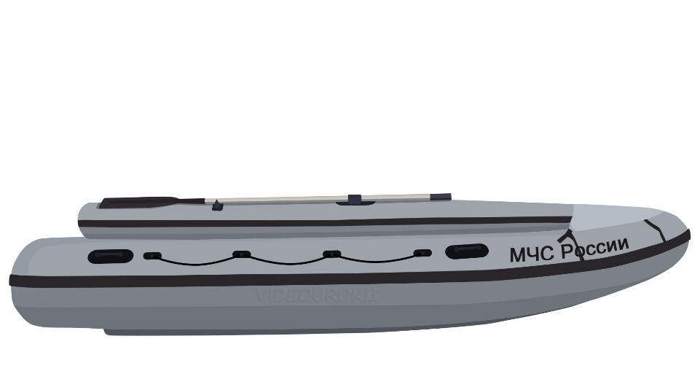
Задание № 1
Скорость моторной лодки $28$ км/ч, а скорость течения реки в $14$ раз меньше.
Какое расстояние по течению реки пройдёт лодка за $4$ часа?
Решение:
1) $28 :14=$
$2$ (км/ч) – скорость течения реки;
2) $28+2=$
$30$ (км/ч) – скорость моторной лодки по течению реки;
3) $30∙4=$
$120$ (км) – пройденное расстояние моторной лодкой за $4$ часа.
Ответ: моторная лодка за $4$ часа пройдёт $120$ км по течению.

Slide 32
Задание № 2
Из двух городов, расстояние между которыми $260$ км, одновременно вышли два поезда в одном направлении.
Скорость шедшего впереди поезда $50$ км/ч, а скорость шедшего позади поезда $70$ км/ч.
Через сколько часов после выхода второй поезд догонит первый?
Решение:
1) $70−50=$
$20$ (км) – уменьшается расстояние между поездами каждый час;
2) $260 :20=$
$13$ (ч) – второй поезд догонит первый.
Ответ: второй поезд догонит первый поезд через $13$ ч.

Slide 33
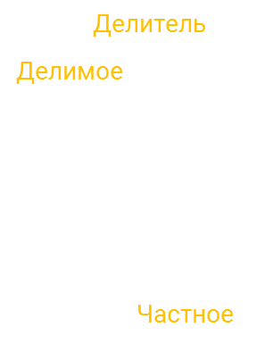
Итоги урока
Действие, с помощью которого по произведению и одному из множителей находят другой множитель, называют делением.
Для натуральных чисел $a$, $b$ и $c$ равенство $a :b=c$ верно, если верно равенство $b∙c=a$.
В равенстве $a :b=c$ число $a$ называют делимым, число $b$ – делителем, число $c$ и саму запись $a :b$ – частным.
Частное $a :b$ показывает, во сколько раз число $a$ больше числа $b$ или во сколько раз число $b$ меньше числа $a$.

Slide 34
Итоги урока
$$a :0=$$
На нуль делить нельзя!
При делении нуля на натуральное число частное равно нулю.
Деление числа на единицу результатом имеет само число.
Деление числа на само себя имеет результатом число один.
$$0 :a=0$$
$$a :1=a$$
$$a :a=1$$

Slide 35
Итоги урока
Чтобы убедиться в правильности выполнения деления, существует два способа: первый способ: нужно перемножить делитель и частное, в результате должно получиться делимое; второй способ: нужно разделить делимое на частное, в результате должен получиться делитель.
Делимое
$$:$$
Делитель
$$=$$
Частное
Делитель
$$∙$$
Частное
$$=$$
Делимое
Делимое
$$:$$
Частное
$$=$$
Делитель

